Slide 1
Colegiul Național “Ion C. Brătianu”
DecAI
Inteligență artificială pentru jocul “2048”
Susținător: Ion David-Gabriel
Coordonator: Enache Nicoleta

Slide 2
Cuprins
Introducere
Tehnologii utilizate
Algoritmii utilizați și arhitectura
Performanțele aplicației
Concluzie

Slide 3
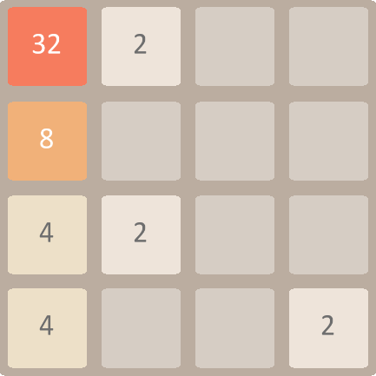
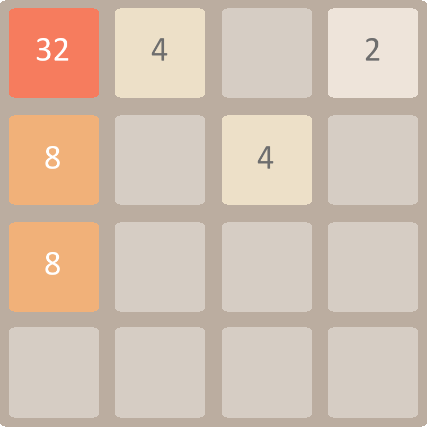
Introducere
Aplicația rezolvă puzzle-ul jocului “2048”
Regulile jocului:
Jucătorul mută toate piesele într-o direcție
Două piese de aceeași valoare se unesc, iar valoarea se adună
Apare o piesă cu valoarea 2 sau 4 după fiecare mutare
Jocul se termină, teoretic, după depășirea piesei 1024, adică după ce se ajunge la 2048

Slide 4
Tehnologii utilizate
Limbajul de programare C++
Avantajele limbajului:
Flexibilitatea
Eficiența
Stabilitatea
Popularitatea

Slide 5
Librăria SDL
Librărie scrisă în C folosită pentru a realiza interfața grafică
Oferă acces către dispozitivele de intrare (mouse, tastatură)
Rulează oficial pe Windows, Max OSX, Linux, iOS și Android
Pe Windows folosește Direct3D
Sunt folosite și:
SDL_image
SDL_ttf
SDL_gfx

Slide 6
Limbajul XML
Este un meta-limbaj de marcare
Face posibilă modificarea unor variabile fără a recompila programul
Este ușor de citit de către oameni și calculatoare
Apare în multe programe (Visual Studio, Unreal Engine, orice browser web) și formate (HTML, SVG, COLLADA)
Adăugarea variabilelor nu este dificilă
Pentru citire nu s-a folosit nicio librărie

Slide 7
Algoritmii utilizați și arhitectura
Framework-ul aplicației
Partea grafică
Partea logică
Analiza eficienței
Algoritmul Expectimax
Euristici
Fișierul “config.xml”

Slide 8
Framework-ul aplicației
Model utilizat în multe jocuri video
Implică separarea celor două aspecte ale jocului: logica și grafica
Acestea corespund funcțiilor Update() și Render()
Funcția Update() calculează starea viitoare, dar după un interval mic de timp, precum 16ms, pentru a crea iluzia mișcării
Funcția Render() afișează pe ecran jocul, butoanele, scorul etc.
Acest model poate folosi o paralelizare virtuală

Slide 9
Partea grafică
După fiecare mutare sunt înregistrate modificările aduse stării curente și sunt afișate animațiile
Detalii de implementare:
Interpolarea liniară nu oferă un aspect realistic
Precizia numerelor reale produce artefacte
Este imposibilă afișarea textului dinamic în mod eficient
Nu toate calculatoarele suportă Direct3D

Slide 10
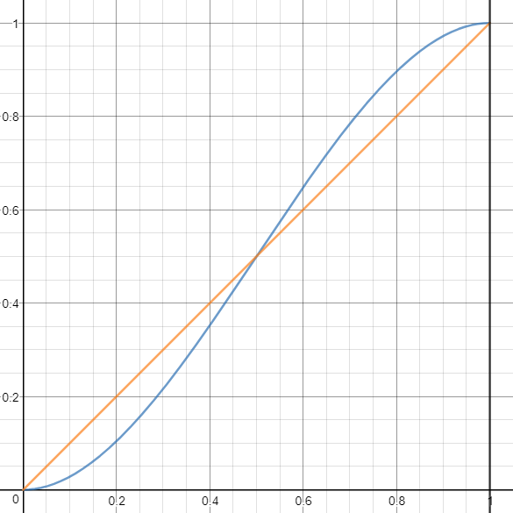
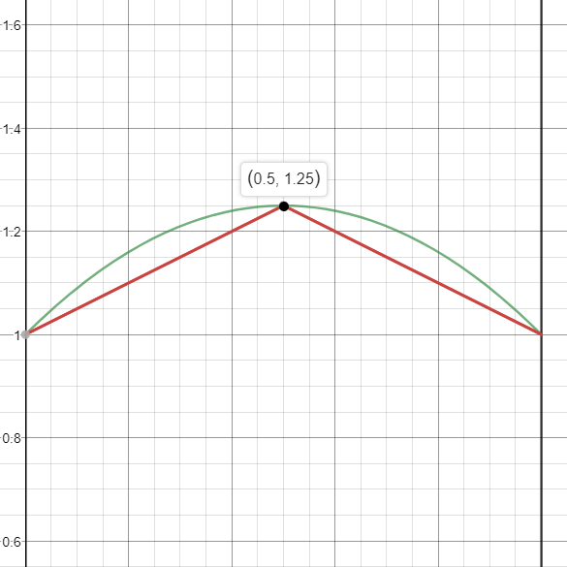


Partea grafică
Interpolare Hermite
Interpolare parabolică

Slide 11
Partea logică
Algoritmul Expectimax necesită propriul thread, altfel animațiile nu sunt fluide
Dacă algoritmul nu a terminat de procesat mutarea, se trece la următorul frame, animațiile rulând în continuare
Procesarea unei mutări poate dura și 500ms
Împărțirea sarcinilor pe frame-uri printr-o parcurgere BF nu e consistentă
Update | Render | Update | Render | Update | Render | Update | Render
AI |  |  |  | AI

Slide 12
Analiza eficienței (varianta naivă)
Desenează piesa
Procesează starea
Desenează piesa
Desenează piesa
Procesează starea
Desenează piesa
Procesor
Placa video
CPU
GPU

Slide 13
Analiza eficienței (varianta optimă)
Procesează starea
Procesează starea
Desenează piesa
Desenează piesa
Desenează piesa
Desenează piesa
CPU
GPU

Slide 14
Analiza eficienței
Se observă că funcția Render() trebuie pusă înainte funcției Update()
Update | Render | Update | Render | Update | Render | Update
Update 1 | Render 1 | Update 2 | Render 2 | Update 3 | Render 3 | Update 4
 |  | Afișează 1 |  | Afișează 2 |  | Afișează 3
cca. 2ms
Majoritatea jocurilor au frame time-ul cca. 16.67ms, dar rularea acestei aplicații nu necesită in calculator performant
Frame time-ul este durata dintre două frame-uri
Rularea funcțiilor în această ordine determină o creștere a frame-urilor pe secundă de 5%

Slide 15
Algoritmul Expectimax
Provine din algoritmul Expectiminimax, care provine din Minimax
Algoritmul presupune generarea unui arbore cu câte un nod asociat fiecărei stări posibile
Există două tipuri de nodui: max și chance.
- Nodurile chance au valoarea mediei poderate a valorilor fiilor
Nodurile max neterminale au valoarea maximă a valorilor fiilor
Nodurile max terminale au valoarea scorului stării curente
Generarea arborelui complet e imposibilă, deci aceasta are loc până la o adâncime fixă

Slide 16
Algoritmul Expectimax
Chiar dacă întregul drum către nodul optim poate fi aflat, doar prima muchie e luată în considerare, restul fiind recalculate
În cazul aplicației, un nod max are maxim 4 fii și un nod chance poate avea de la 2 la 30 de fii, un arbore de adâncime 4 având maxim 14400 de noduri, iar unul de adâncime 6 având maxim 1728000 de noduri
6
3
6
5
25%
25%
50%
5
7
6
7
6
25%
75%
50%
50%
4
8
5
7

Slide 17
Algoritmul Expectimax
Din cauza numărului mare de noduri și nevoii de precizie, parcurgerea poate fi executată în trei moduri:
Primul mod parcurge arborele până la o adâncime fixă.
Al doilea mod verifică dacă starea curentă prezintă un anumit număr de spații libere. Dacă sunt puține, adică procesarea va dura mai puțin și sunt șanse mai mari de a pierde, atunci adâncimea maximă crește cu o unitate. Arborele e parcurs în primul mod cu noua adâncime.
Al treilea mod parcurge la fiecare pas un număr fix de noduri, ignorându-le pe celelalte. Acele noduri procesate sunt alese aleator.

Slide 18
Euristici
Algoritmul poate fi împărțit în două:
Structura fixă, care rămâne acceași în toate programele (generarea arborelui, calcularea valorilor nodurilor etc.)
Funcția de calcul a scorului asociat unei stări, ce depinde de fiecare joc în parte
Pentru a defini această funcție au fost utilizate mai multe euristici, sau metode de a atribui un punctaj pe baza unui aspect al acelei stări
Scorul aflat de această funcție diferă de cel afișat în colțul ferestrei

Slide 19
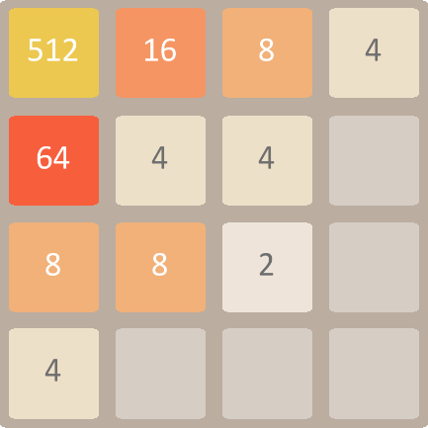
Euristici
Prima euristică: stările fără nicio mutare validă au scorul -∞
A doua euristică verifică monotonia pieselor: dacă două piese vecine diferă cu exact o unitate, cu cea mai mare în sus sau în stânga, atunci adaugă la scor 3 la puterea valorii maxima înmulțită cu 4 minus linia sau coloana pe care se află piesa cu valoarea maximă (monotonia este verificatâ întâi pentru linii, apoi pentru coloane)

Slide 20
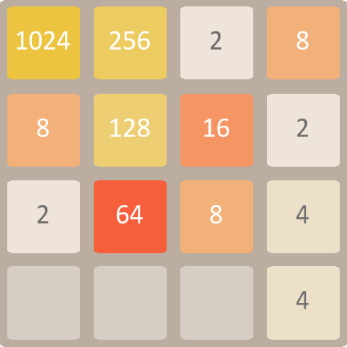
Euristici
A treia euristică verifică cât de amestecate sunt piesele. La scor se scade 3 la puterea diferentei în modul a exponenților valorilor tuturor pieselor vecine.
A patra euristică acordă puncte pentru spațiile libere. Scorul se acordă astfel: numărul aflat ori o constantă ori scorul de la euristica a cincea. Acest scor depinde de o altă euristică deoarece trebuie să se adapteze la valorile pieselor.

Slide 21
Euristici
A cincea euristică adaugă la scor 3 la puterea exponenților pieselor. S-a folosit baza 3 în pentru mai multe euristici pentru a diferenția între două piese de valori egale și o piesă cu valoare mai mare (2*3^{x}<3^{x+1})
- Ultima euristică adaugă la scor pentru fiecare piesă valoarea ei ori valoarea din matricea alăturată de pe poziția piesei, astfel încurajând păstrarea pieselor mari într-un colț, strategie des utilizată de oameni

Slide 22
Fișierul “config.xml”
Deoarece euristicile prezintă o diferență mare între contribuțiile aduse scorului final, sunt calculate scoruri individuale pentru fiecare euristică și înmulțite cu câte o constantă, constantele fiind aflate în fișierul “config.xml”. Tot în acest fișier se află și celelalte constante referitoare la adâncimea maximă a parcurgerii, modul în care se realizează parcurgerile etc.
Acest fișier conține și variabile referitoare la autorepornirea jocului în cazul în care programul pierde, dar și la oferirea unei statistici asupra jocurilor derulate.

Slide 23
Performanțele aplicației
 | maxDepth=2 maxCheck=-1 | maxDepth=3 maxCheck=-1 | maxDepth=3 maxCheck=3 | maxDepth=3 maxCheck=4 | maxDepth=4 maxCheck=4
Scor mediu | 2477.060 | 3533.640 | 4176.333 | 4099.133 | 3703.600
Piesă maximă 512 | 10.000% | 1.000% | 0.000% | 0.000% | 0.000%
Piesă maximă 1024 | 49.000% | 19.000% | 6.667% | 3.333% | 26.667%
Piesă maximă 2048 | 41.000% | 69.000% | 76.667% | 76.667% | 53.333%
Piesă maximă 4096 | 0.000% | 11.000% | 16.667% | 20.000% | 20.000%
Piesă atinsă 512 | 100.000% | 100.000% | 100.000% | 100.000% | 100.000%
Piesă atinsă 1024 | 90.000% | 99.000% | 100.000% | 100.000% | 100.000%
Piesă atinsă 2048 | 41.000% | 80.000% | 93.333% | 96.667% | 73.333%
Piesă atinsă 4096 | 0.000% | 11.000% | 16.667% | 20.000% | 20.000%
Timp pe mutare (medie) | 15.8 ms | 55 ms | 122 ms | 323 ms | 407 ms
Timp pe joc (medie) | 3.6 s | 73 s 1.46 min | 264 s 4.4 min | 588 s 9.8 min | 684 s 11.4 min
Mutări pe secundă (medie) | 63 | 18 | 8.11 | 3.10 | 2.45
Număr de mutări pe joc (medie) | 1134.15 | 1578.53 | 2141.33 | 1858.73 | 1677.46
Număr de teste | 100 | 100 | 30 | 30 | 15

Slide 24
Concluzie
Performanțele sunt similare cu cele ale unui om, din punct de vedere al scorului obținut.
Optimizări ar putea fi făcute la euristici prin modificarea constantelor sau chiar a euristicilor, dar și prin schimbarea totală a algoritmului utilizat, folosind algoritmi precum Q-Learning sau NEAT.

